Slide 1

СБАЛАНСИРОВАННОЕ ПИТАНИЕ ОБУЧАЮЩИХСЯ
В УСЛОВИЯХ ПОВЫШЕННОЙ ФИЗИЧЕСКОЙ НАГРУЗКИ

Slide 2
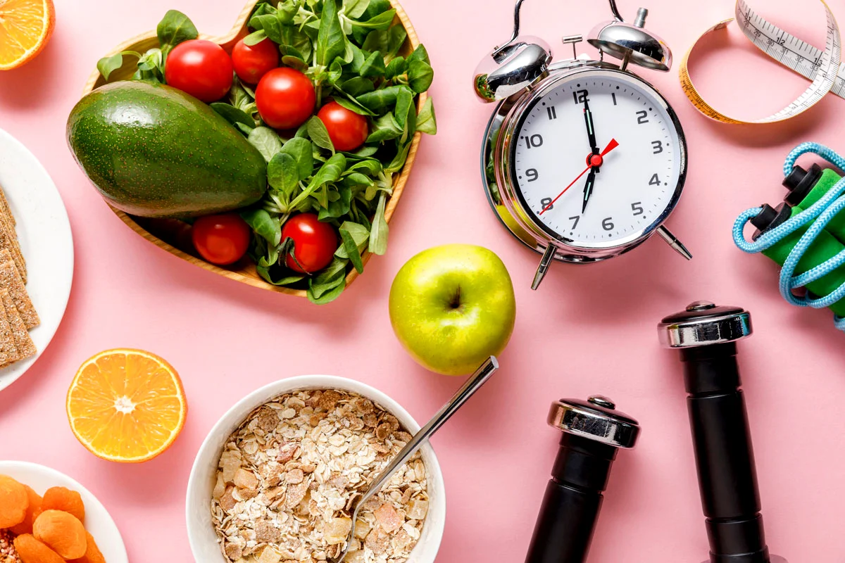
ПИТАНИЕ – важнейшее естественное средство
восполнения пластических и энергетических
затрат организма при физических нагрузках
и тем самым быстрейшего его
восстановления.
ПИТАНИЕ – жизненно важная необходимость.
СБАЛАНСИРОВАННОЕ ПИТАНИЕ – ключ к
спортивному росту и новым достижениям.

Slide 3
Рацион питания должен быть как можно более разнообразным для того, чтобы организм получил больше необходимых веществ для сохранения оптимального уровня физической активности.
Питание предусматривает рациональный и регулярный прием пищи, способствующий повышению работоспособности, ускорению восстановительных процессов напряженного умственного и физического труда.

Slide 4
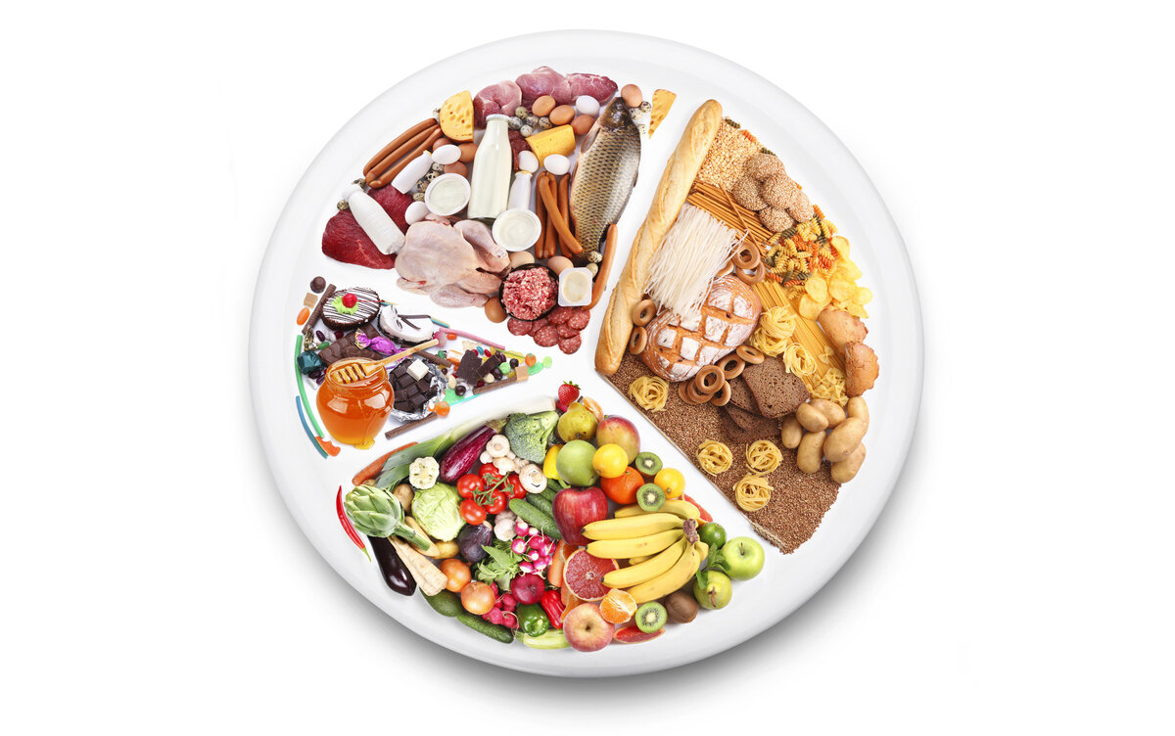
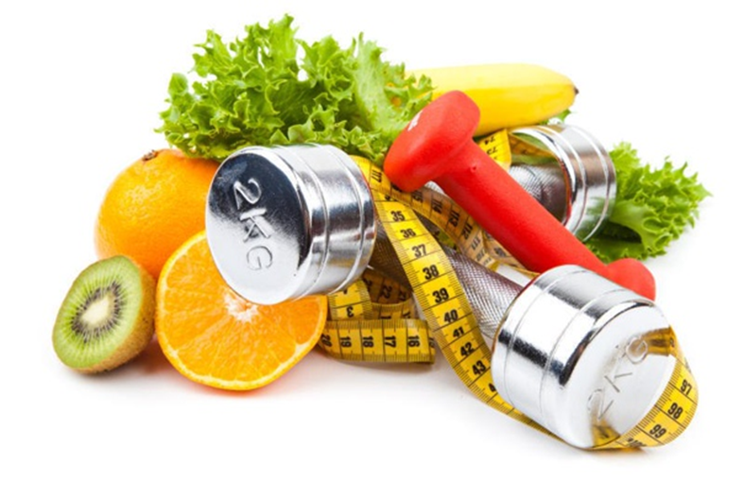
Рациональное питание (от латинского «rationalis» – умный) – это полноценное питание здоровых людей с учетом их возраста, пола и характера труда.
Питание во время повышенной физической нагрузки - один из важнейших факторов сохранения здоровья, повышения работоспособности и достижения высоких спортивных результатов

Slide 5
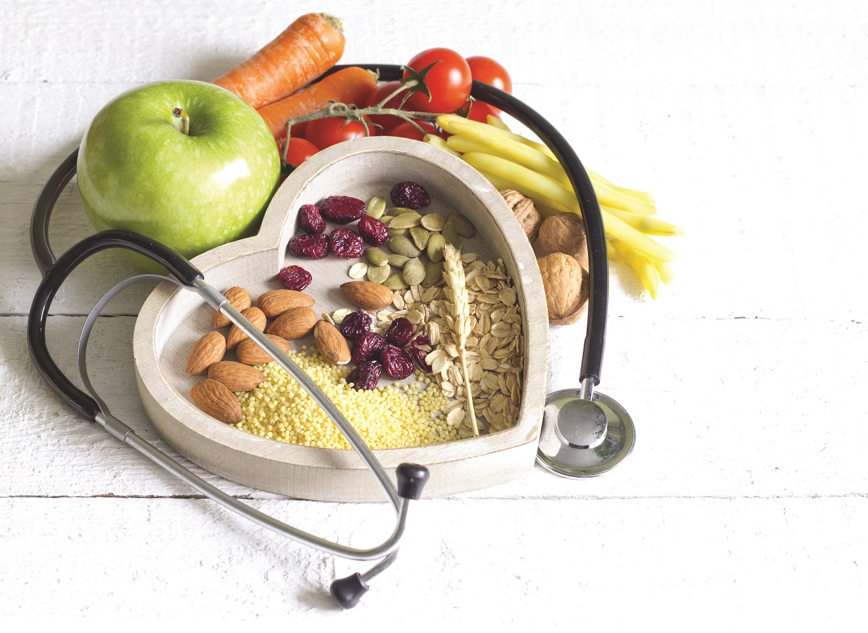
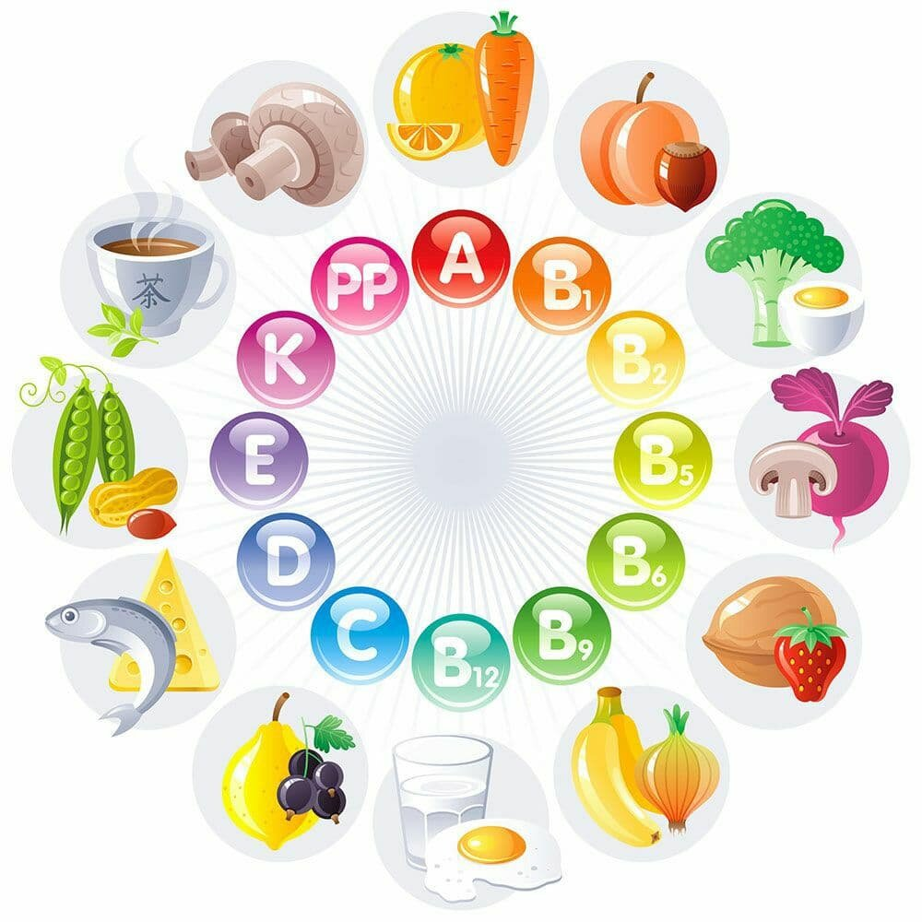
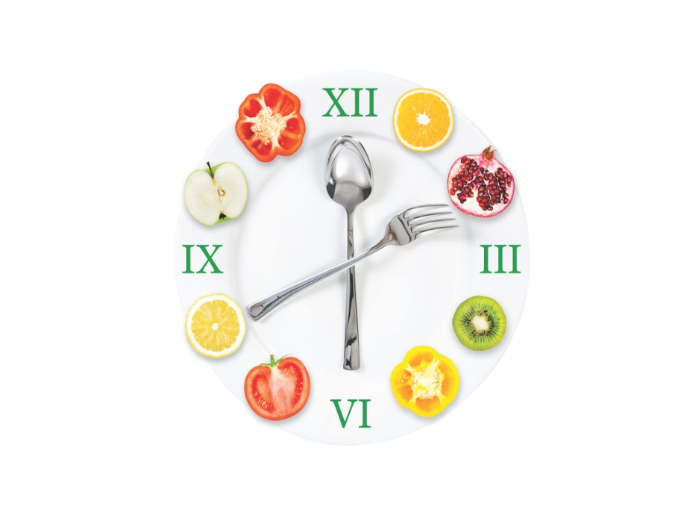
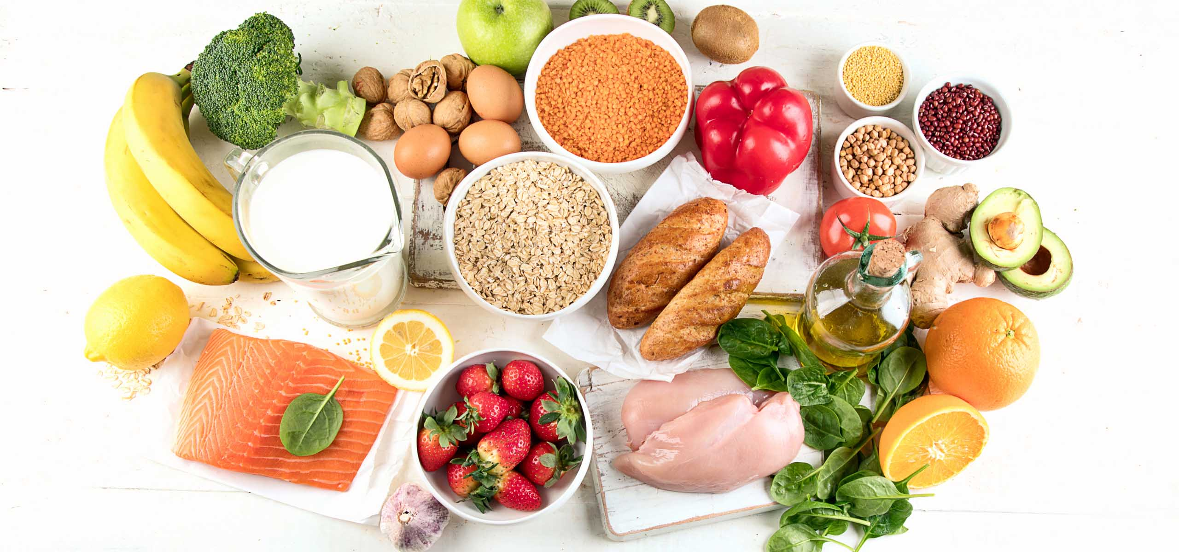
АСПЕКТЫ РАЦИОНАЛЬНОГО ПИТАНИЯ
Качественный состав пищи
Количественный состав пищи
Коэффициент усвоения пищи
Режим приема пищи

Slide 6
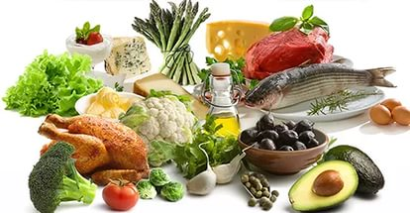
ОСОБЕННОСТИ ПИТАНИЯ
ВО ВРЕМЯ ПОВЫШЕННОЙ ФИЗИЧЕКОЙ НАГРУЗКИ
Повышенная потребность в энергии, белках, жирах, углеводах
Повышенная потребность в витаминах, макро и микроэлементах
Высокие психоэмоциональные нагрузки

Slide 7
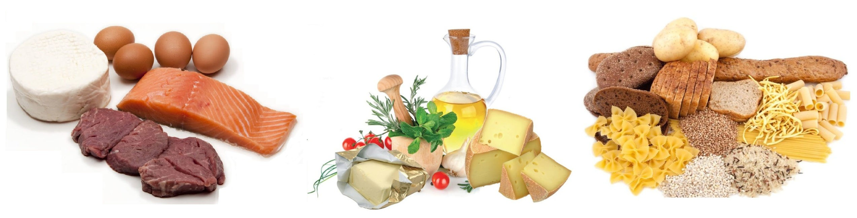
БЕЛКИ
УГЛЕВОДЫ
ЖИРЫ

Slide 8
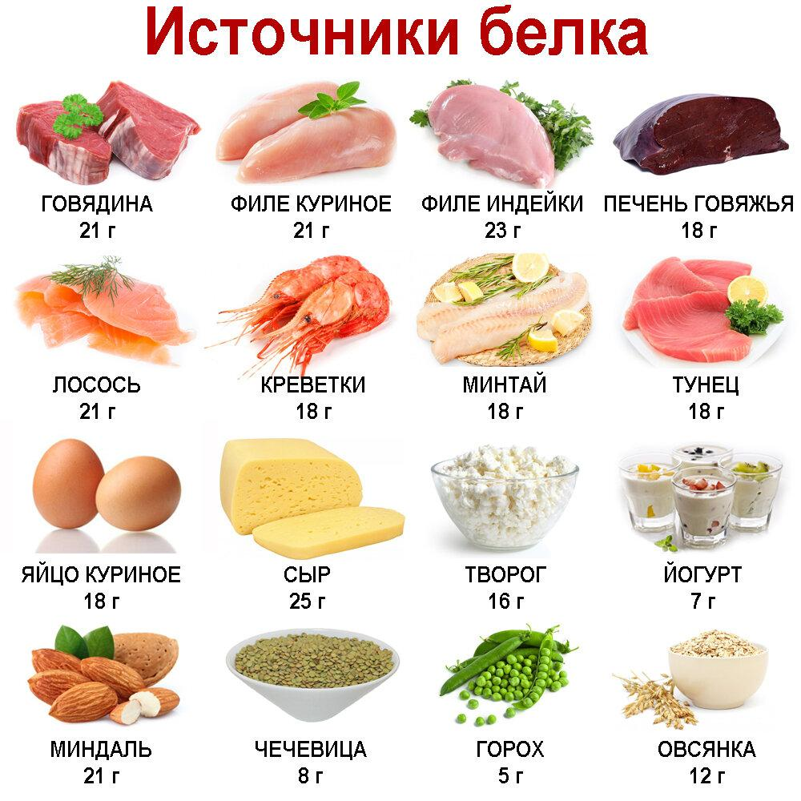
БЕЛКИ
обеспечивают иммунный ответ;
строительный материал; входят в состав каждой клетки животного и растительного организма;
входят в состав ферментов, гормонов; являются составной частью гемоглобина и обеспечивают транспортировку кислорода
Основным источником белка является мясо, рыба, яйцо, сыр, молоко, птица.
Из растительных продуктов белок содержат бобовые, гречка, овсяная крупа, картофель, рис

Slide 9
У детей и подростков белок, как основной пластический материал, идет на восполнение затрат при физической нагрузке и для формирования новых клеток и тканей, необходимых для дальнейшего роста и развития
У детей-спортсменов потребность в белке значительно выше в сравнении с детьми и подростками, которые не занимаются спортом
Потребность в белках:
7-11 лет 3 г\кг
12-15 лет 2,5 г\кг
Недостаток поступления белков с пищей или неполное их усвоение приводит
К снижению иммунитета,
Неустойчивости в стрессовых ситуациях;
Задержке роста

Slide 10
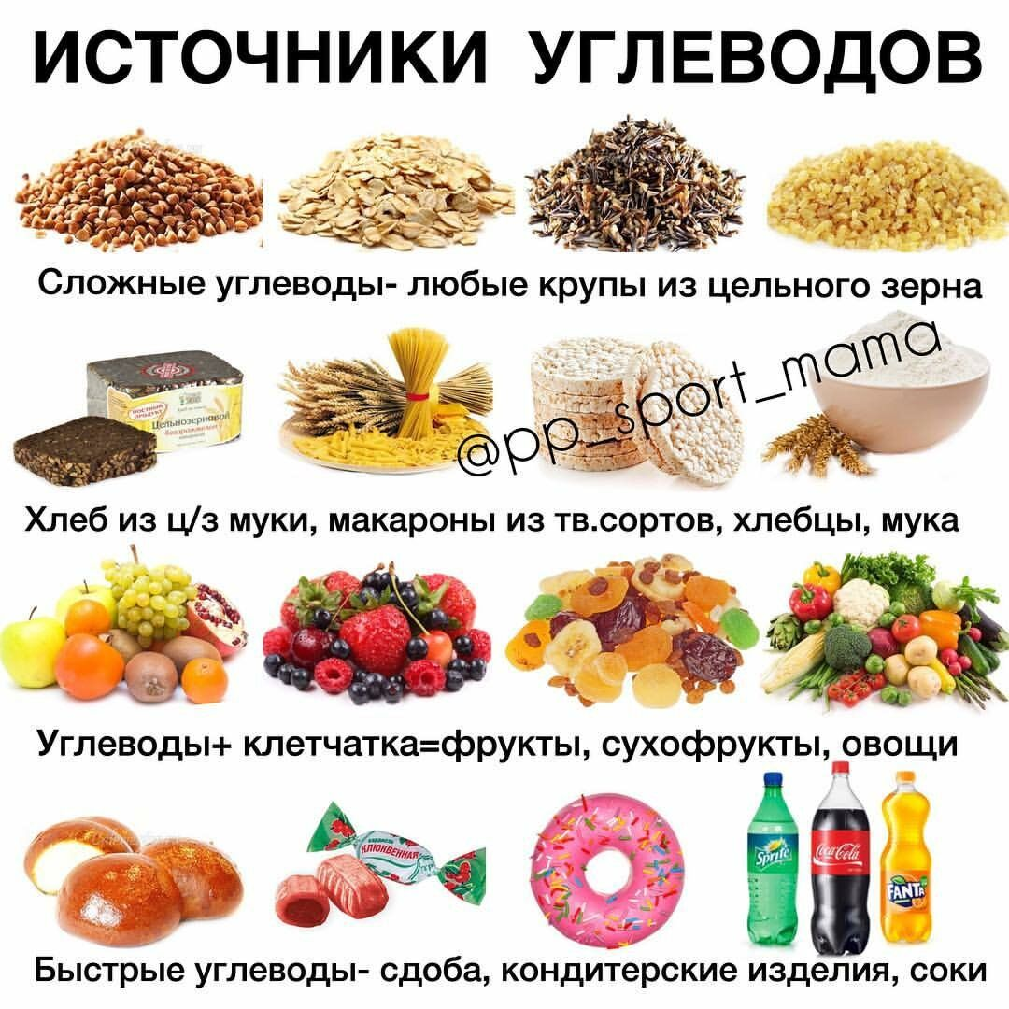
УГЛЕВОДЫ
составляют основную часть рациона человека и обеспечивают более половины суточной потребности в энергии;
главный энергетический субстрат для мышечной деятельности;
откладываются виде гликогена в печени, сердце, мышцах

Slide 11
Углеводный обмен у детей и подростков характеризуется высокой интенсивностью. В отличие от организма взрослого человека, организм ребенка не обладает способностью к быстрой мобилизации внутренних углеводных ресурсов и поддержанию необходимой интенсивности углеводного обмена при повышении физической нагрузки.
Обучающимся с повышенной физической нагрузкой рекомендуется основная масса углеводов (65-70%) и их употребление с пищей и виде полисахаридов (крахмал), 25-30% должно приходить на простые и легкоусвояемые углеводы (сахара, фруктоза, глюкоза) и 5% на пищевые волокна.

Slide 12
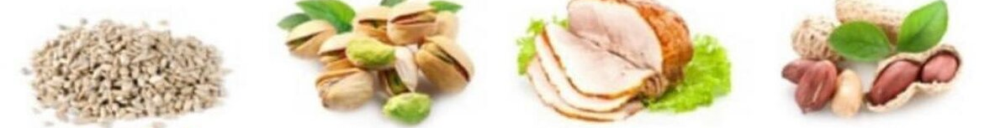
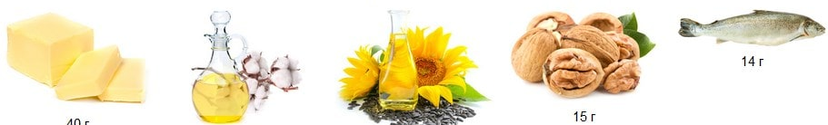
ЖИРЫ
Источник жирорастворимых витаминов ( А, Д, Е, К);
Источник фосфолипидов( лецитин) и каротиноидов;
Пищевые жиры делят на растительные и животные
От общего количества жиров в рационе:
30-35% - растительные жиры;
30-35% - молочные жиры(сливочное масло, сметана, творог, сыр, кисломолочные продукты);
30-35% - жиры мяса и мясопродуктов, рыбы.

Slide 13
Сбалансированное питание — это питание, обеспечивающее рост, нормальное развитие и жизнедеятельность человека, способствующее укреплению его здоровья и профилактике заболеваний.
Соблюдение правил сбалансированного питания в сочетании с регулярными физическими упражнениями сокращает риск хронических заболеваний и расстройств, таких как ожирение, сердечно-сосудистые заболевания, диабет, повышенное давление и рак.

Slide 14
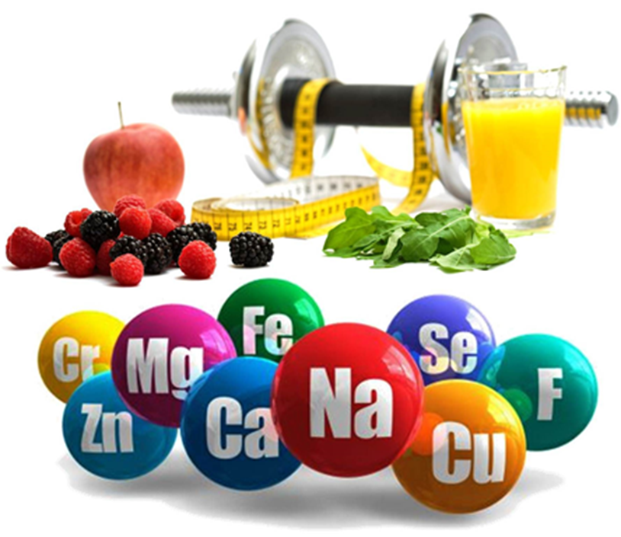
ВИТАМИНЫ
Витамины - это органические соединения, которые жизненно необходимы организму человека для поддержания его оптимального функционирования.
Для спортсменов витамины являются особенно важными веществами, так как они напрямую участвуют в процессах развития, работы и роста мышечной ткани, синтезе белка и обеспечении целостности клеток; при активных физических нагрузках многие полезные вещества затрачиваются в большом количестве, поэтому возникает повышенная потребность в витаминах во время тренировок и соревнований; специальные витаминные добавки и натуральные витамины усиливают рост и увеличивают работоспособность мышц.

Slide 15
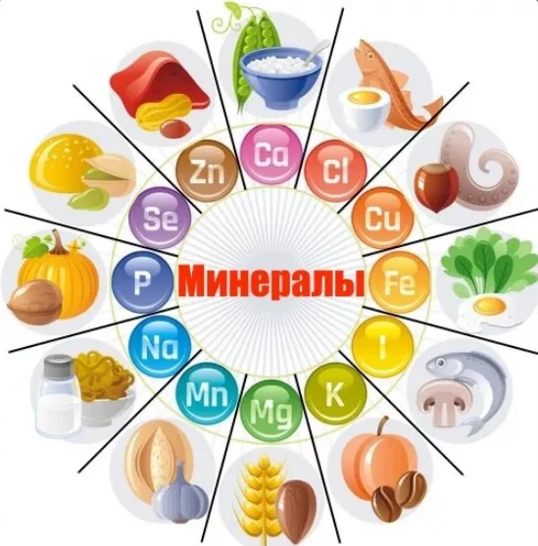
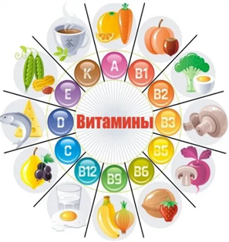
В природе существует большое количество витаминов, которые делятся на две группы: жирорастворимые и водорастворимые.
К водорастворимым витаминам относят витамин C и витамины группы B, которые активны во всех водоносных частях нашего организма (например, в крови или между клетками), в общем, почти везде. Водорастворимые витамины не накапливаются в нашем организме, поэтому должны поступать ежедневно с пищей, чтобы не возник их недостаток и связанные с ним последствия, и лишь витамин B12 может запасаться в печени.
Жирорастворимые витамины A, E, D и K откладываются в печени и жировых тканях, например, в клеточных мембранах, поэтому в случае с данными витаминами дефицит становится очевидным не сразу, нельзя исключать и возникновение передозировки.

Slide 16

Во время занятий спортом, любой занимающийся должен получать ежедневно достаточное количество следующих витаминов:
Витамины группы B;
Витамин C;
Витамин E;
Карнитин (витамин T)

